Slide 1
Augstākā izglītība lauksaimniecībā
Dace Siliņa,
LF dekāne
Dārzkopības konference, Bulduri, 10.03.2023

Slide 2
Nepārtrauktība izglītībā: ar katru soli dziļāk
Pamatstudijas
Augstākā līmeņa studijas (maģistrantūra)
Doktora studijas
Iegūts bakalaura grāds
un kvalifikācija
Iegūts zinātņu doktora grāds
Iegūts maģistra grāds
Izglītība, tāpat kā svešvalodas, dod brīvību

Slide 3
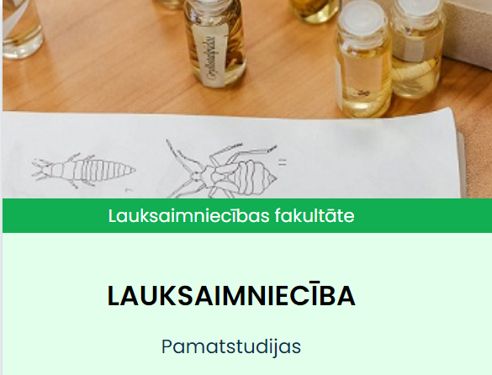
Studiju programmu piedāvājums universitātē
Biozinātņu virzienā
Inženierzinātņu virzienā
Sociālo zinātņu virzienā
Pamatstudiju programmas = 23
Maģistra studiju programmas = 17
Doktora studiju programmas = 11
https://www.llu.lv/lv/nac-studet-llu

Slide 4
Izglītības programmas lauksaimniecībā
Akreditētas līdz 15.12.2028
Studiju programmas līmenis | Programmas nosaukums | Īstenošanas valoda | Studiju ilgums, gadi un KP
Profesionālā bakalaura | LAUKSAIMNIECĪBA, kvalifikācijas: Agronoms (laukkopības vai dārzkopības virziens) Ciltslietu zootehniķis Lauksaimnieciskās ražošanas vadītājs | latviešu | 4 gadi (pilna laika) 5 gadi (nepilna laika) 160 KP
Akadēmiskā bakalaura (uzsākt īstenot ar 2021.gada septembri) | SUSTAINABLE AGRICULTURE, specializācijas virzieni: Sustainable plant production Sustainable animal production | angļu | 3 gadi (pilna laika) 120 KP
Akadēmiskā maģistra | LAUKSAIMNIECĪBA | Latviešu | 2 gadi (pilna laika) 80 KP
Doktora | LAUKSAIMNIECĪBA | Latviešu Angļu | 3 gadi (pilna laika) 120 KP

Slide 5
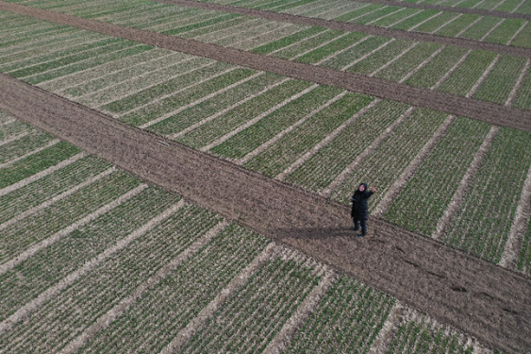
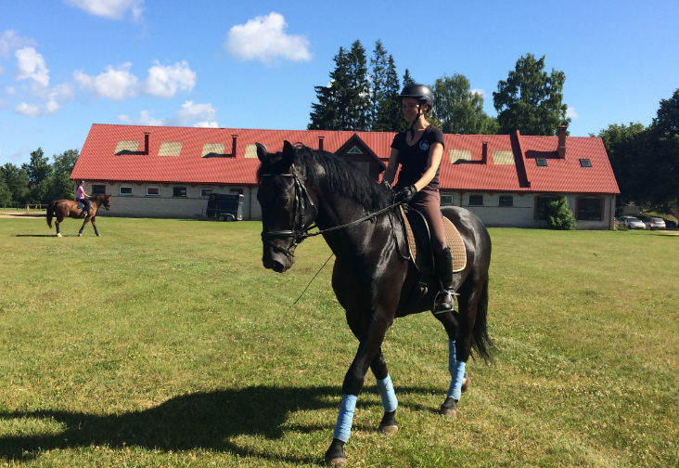
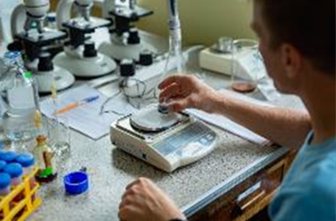
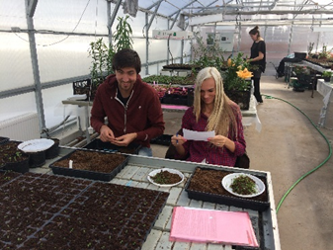
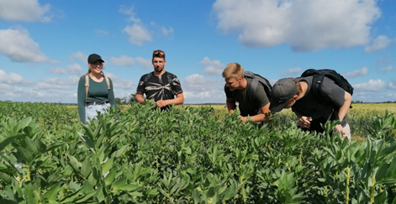
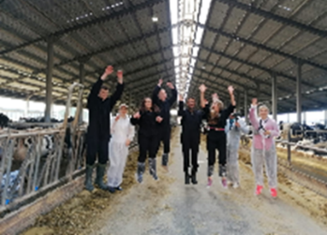
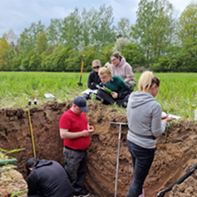
Profesionālā bakalaura studiju programmas “Lauksaimniecība” papildus ieguvumi
Agronoms (laukkopībā vai dārzkopībā) un Lauksaimnieciskās ražošanas vadītājs
Sekmīgi apgūti konkrēti studiju kursi + eksāmens Valsts augu aizsardzības dienestā (VAAD) = iegūst augu aizsardzības līdzekļu (AAL) lietotāju apliecību (2. reģ. klase)
Ciltslietu zootehniķis
Augstākās izglītības diploms + attiecīgās biedrības vai organizācijas izsniegts apliecinājums par praktiskajām iemaņām lauksaimniecības dzīvnieku vērtēšanā = iegūst sertifikātu par attiecīgās sugas lauksaimniecības dzīvnieku vērtēšanu
Visiem specializācijas virzieniem
Bioloģiskā augkopība un dārzkopība + Bioloģiskā lopkopība + papildus darbi = var iegūt apliecību par profesionālās pilnveides izglītību Bioloģiskā lauksaimniecība

Slide 6
Nepārtrauktība izglītībā: mūžizglītība
Atvērtā universitāte:
Klausītāja statuss: Ja ir vidējā vai augstākā izglītība un vēlme apgūt sev interesējošos vai nepieciešamos studiju kursus, ir iespēja apmeklēt LBTU studiju kursus klausītāja statusā gan pamatstudijās, gan maģistra studijās, kārtot pārbaudījumus, iegūt novērtējumu un pēc kursu veiksmīgas apguves saņemt LBTU apliecību.
Kursi:
Tālākizglītības kursi – cilvēkiem, kuri vēlas apgūt jaunu profesiju vai mainīt esošo, uzlabot vai papildināt savu profesionālo kvalifikāciju, tādējādi paverot sev jaunas iespējas darba tirgū.
Profesionālās pilnveides kursi – cilvēkiem, kuri vēlas papildināt savas profesionālās prasmes.
Sagatavošanas kursi – vidusskolas izlaiduma klases skolēniem un vidējo izglītību ieguvušajiem. Ir iespēja atkārtot un papildināt zināšanas, lai sagatavotos studijām.
https://www.mc.llu.lv

Slide 7
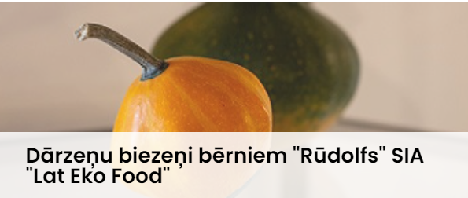
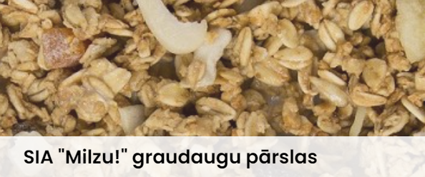
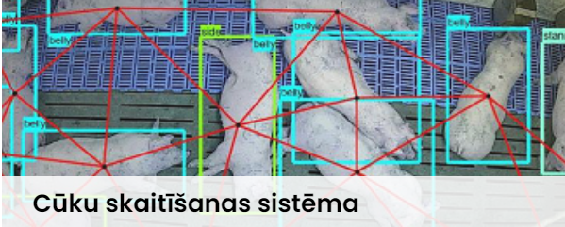
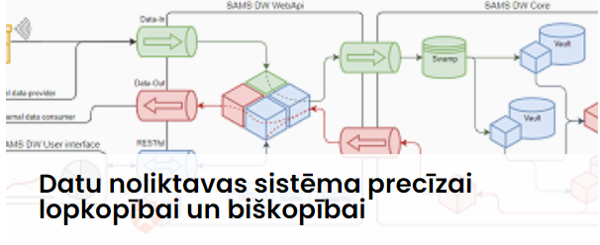
Zinātniskā darbība: zinātnieku pakalpojumi
Līgumpētījumi
Inovatīvu produktu radīšana
Sadarbības projekti
Biozinātņu virzienā
Inženierzinātņu virzienā
Sociālo zinātņu virzienā
LBTU Tehnoloģiju un zināšanu pārneses nodaļa: zinātnieku un komercsabiedrību sadarbība, intelektuāla īpašuma aizsardzība un pētniecības rezultātu komercializācija.
https://www.llu.lv/lv/tehnologiju-un-zinasanu-parneses-nodala
Bez zinātnes neattīstīsies nozare, bet bez nozares zinātne nebūs vajadzīga. /Skrīvele, 2020/

Slide 8
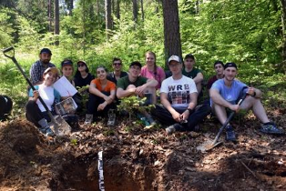
Izglītība ir tas, kas paliek pāri pēc tam, kad aizmirsts viss, kas mums ir mācīts /A.Einšteins/
Paldies par jūsu laiku!
Lauksaimniecības augstākai izglītībai 160!
Notes:
Pareto princips tikai nenorāda, kuras ir tās 20% vajadzīgās grāmatas.

